Slide 1
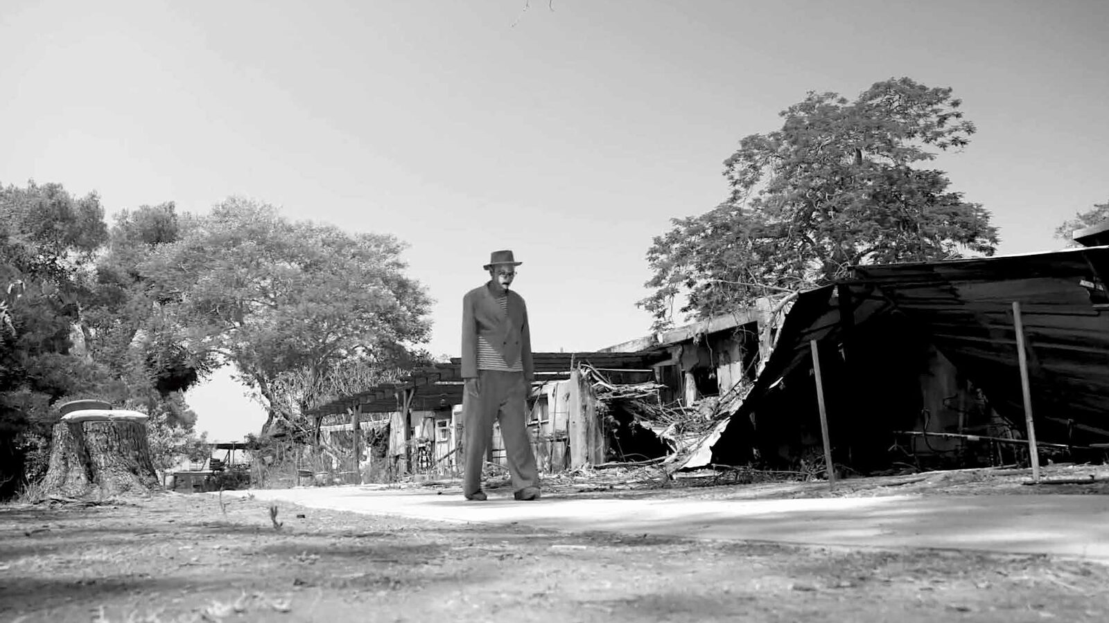

CAMPAGNE LUDO-PÉDAGOGIQUE DE L'AGENCE 6-12
Un film pour comprendre. Une rencontre pour débattre. Une campagne pour transmettre.

Slide 2
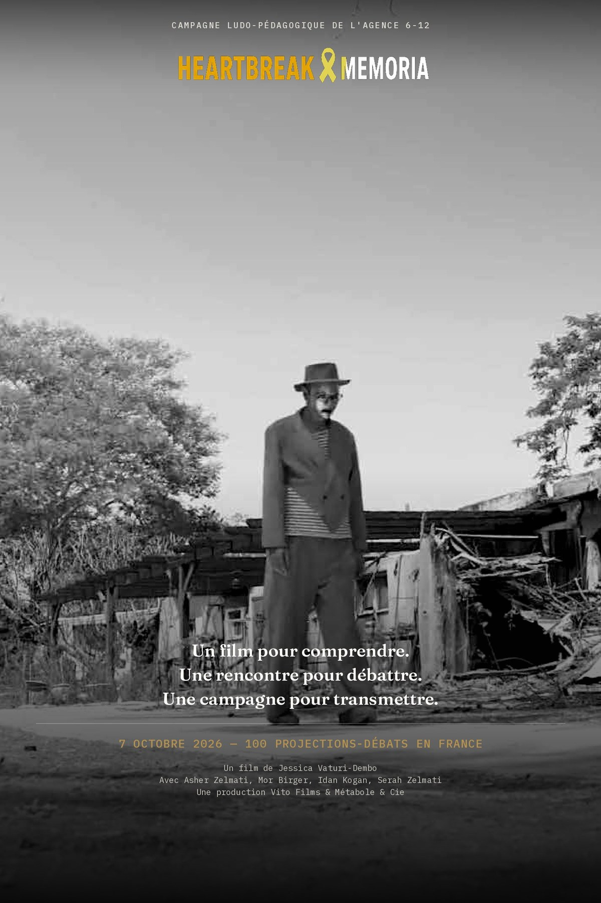
02
AFFICHE OFFICIELLE DE LA CAMPAGNE

Slide 3
01 — CONCEPT
Une campagne nationale de projections-débats
HEARTBREAK / MEMORIA est une campagne nationale de projections-débats organisée autour du film HEARTBREAK, de Jessica Vaturi-Dembo. Elle est dédiée à la mémoire des victimes du 7 octobre 2023 et des otages enlevés à Gaza, et rend hommage à toutes les victimes — israéliennes et internationales, civiles et militaires, de toutes origines, religions et nationalités.
Conçue par Isabel Sitbon et l'Agence 6-12, la campagne associe la diffusion du film à un dispositif pédagogique : projections suivies de débats, programme destiné aux établissements scolaires de toutes confessions, et mobilisation d'un réseau d'associations, de mécènes et de salles partenaires.
Lancement national le 7 octobre 2026, avec 100 projections-débats simultanées en France. Déploiement pédagogique en milieu scolaire à partir de mars 2027.
« Dans toute guerre, les tragédies existent de tous les côtés. Nier la souffrance des uns au nom de la souffrance des autres serait injuste. »
— Jessica Vaturi-Dembo, réalisatrice
HEARTBREAK / MEMORIA
03

Slide 4
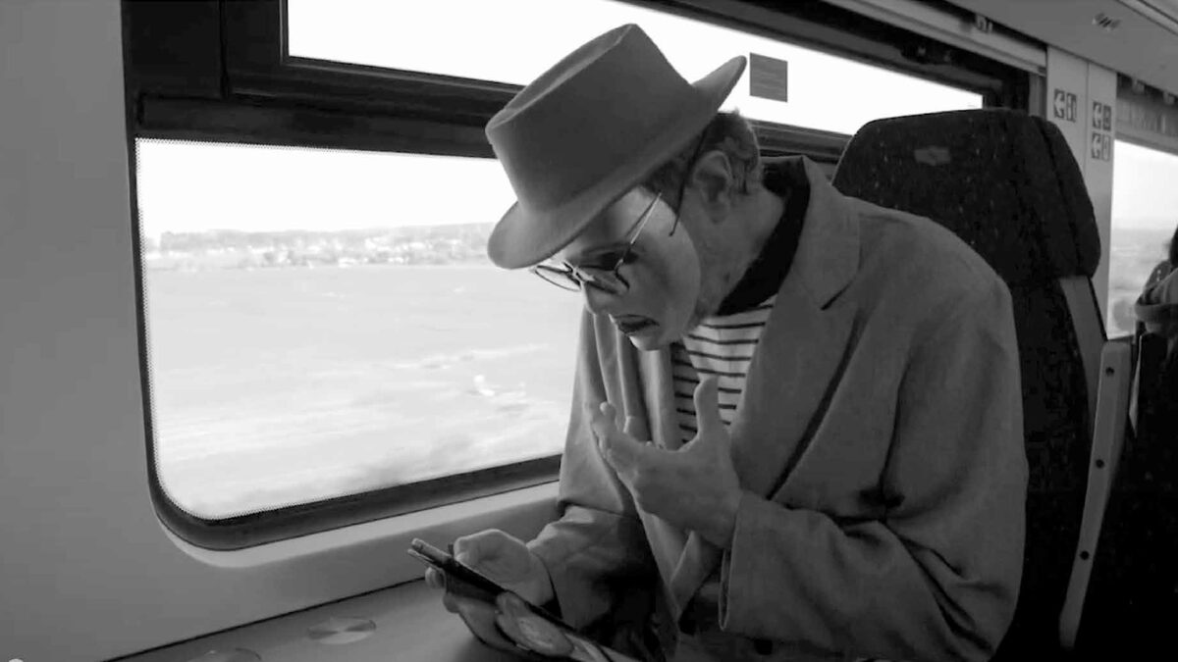
02 — LE FILM
HEARTBREAK
Heartbreak est le nom d'un personnage du silence, espiègle et poétique, confronté à la violence extrême. Survivant d'une attaque terroriste qui a mué en guerre, Heartbreak, mime et danseur, va de lieu en lieu, à l'écoute des autres.
Inspiré par Buster Keaton et Marcel Marceau, ce film hybride est une fiction muette, en noir et blanc, percutée par le réel.
Heartbreak, à l'écoute de ceux qu'il croise.
ANNÉE
2025
LANGUE
Hébreu, Français, Anglais
RÉALISATION
Jessica Vaturi-Dembo
INTERPRÉTATION
Asher Zelmati, Mor Birger, Idan Kogan, Serah Zelmati
PRODUCTION
Vito Films & Métabole & Cie
HEARTBREAK / MEMORIA
04

Slide 5
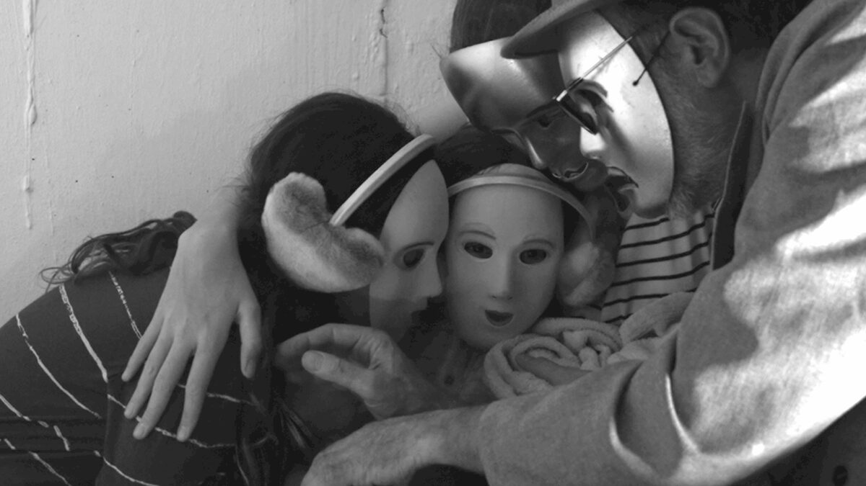
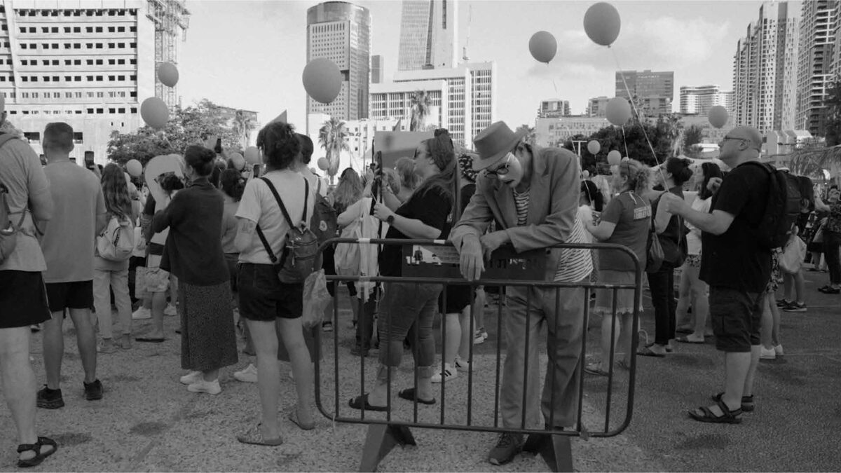
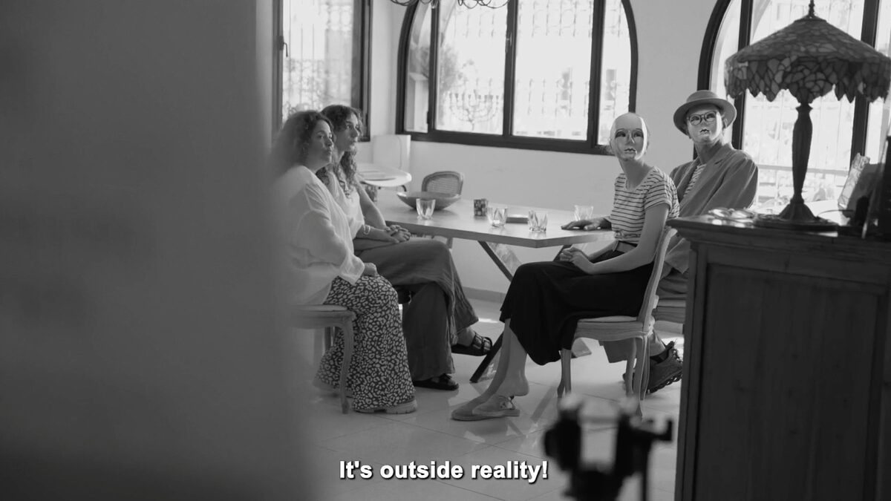
02 — LE FILM
Un tournage au plus près du réel
Le dispositif du masque — référence aux tragédies grecques antiques
Rencontre publique autour du personnage, à Tel-Aviv
Au plus près de la société que traverse le film
HEARTBREAK / MEMORIA
05

Slide 6
03 — LE DISPOSITIF
Transmettre, faire dialoguer, lutter contre les préjugés
Une approche intergénérationnelle et interconvictionnelle, conçue par un comité pluriel : stratèges, inspecteurs de l'Éducation nationale, historiens agrégés, un vicaire, un rabbin, un imam.
7 oct. 2026
100 projections-débats simultanées partout en France — conférence de presse nationale et campagne digitale #HeartbreakMemoria.
Lancement national
Mars 2027
Déploiement pédagogique en milieu scolaire : projections encadrées, concours national « Créer pour Résister », calendrier mémoriel récurrent.
Volet scolaire
Méthode
Comprendre les mécanismes de la haine · Déconstruire les préjugés et la désinformation · Agir en devenant ambassadeur du dialogue.
Trois piliers
100
10
4
1990
projections-débats le 7 oct. 2026
associations partenaires pilotes
disciplines du concours créatif
création de l'Agence 6-12
06

Slide 7
04 — POUR QUI & LA LICENCE
Un dispositif ouvert à tous les relais du dialogue
Associations et organisations engagées
Collectivités, villes et institutions
Établissements scolaires et acteurs de l'éducation
Entreprises, fondations, RSE / philanthropie
Cinémas et réseaux de salles
Organisateurs de projections-débats
Grand public souhaitant organiser une projection
Partenaires médias, culturels, institutionnels
CE QUE COMPREND UNE LICENCE DE PROJECTION
— Droit / autorisation de projection selon la formule choisie
— Accès aux ressources pédagogiques de la campagne
— Kit organisateur
— Éléments de communication
— Accompagnement pratique de l'Agence 6-12
HEARTBREAK / MEMORIA
07

Slide 8
05 — REJOINDRE LE MOUVEMENT
Trois façons de s'engager
Montants indicatifs — devis et conditions établis avec l'Agence 6-12 selon votre situation.
FORMULE 01
FORMULE 02
FORMULE 03
Mécène / financeur
Association
Diffuseur / salle
Lettre d'engagement — sur devis
Réseau des 10 fondatrices — sur devis
Lettre d'intention — sur devis
Finance l'ingénierie nationale du dispositif : contenus, coordination, outils numériques, communication.
Licence de diffusion, outils pédagogiques et billetterie pour organiser des séances sur son territoire.
Pour les cinémas et réseaux de salles rejoignant les 100 projections simultanées du 7 octobre 2026.
Visibilité sur tous les supports
Projections solidaires
Intégration au calendrier national
Association à un événement national
Reversion solidaire par projection
Kit organisateur fourni
Déductibilité fiscale (loi Aillagon)
Kit organisateur inclus
Mise en réseau avec une association locale
08

Slide 9
06 — PARTENAIRES
Un mouvement qui rassemble
LOGO
LOGO
LOGO
LOGO
LOGO
Logos et noms des partenaires en cours de confirmation — plusieurs partenariats institutionnels, associatifs et mécènes sont encore à l'étude ou sous accord de confidentialité.
AUTRES CAMPAGNES DE L'AGENCE 6-12
— Le Défi collectif — Ligue nationale contre le cancer (compétences psychosociales)
— Femmes de Courage, Actrices de Paix — autour du film Les Goûteuses d'Hitler
HEARTBREAK / MEMORIA
09

Slide 10
07 — L'AGENCE
Conçue par l'Agence 6-12
L'Agence 6-12 est une agence d'ingénierie de communication ludo-pédagogique : conception de dispositifs éducatifs, mobilisation des acteurs de l'éducation, montage de financements publics et privés.
Fondée par Isabel Sitbon, elle met cette expertise au service des grands enjeux de société — dont HEARTBREAK / MEMORIA est aujourd'hui le dispositif le plus ambitieux.
EN BREF
— Ingénierie de dispositifs éducatifs
— Mobilisation des acteurs de l'éducation
— Montage de financements publics et privés
— Coordination nationale de campagnes de sensibilisation
Fondée en 1990 — Paris, 109 boulevard Beaumarchais (3e)
HEARTBREAK / MEMORIA
10

Slide 11
08 — CONTACT
Organiser, financer ou accueillir une projection
ADRESSE
Agence 6-12 — 109 boulevard Beaumarchais, 75003 Paris
EMAIL CAMPAGNE
contact@agence6-12.fr
COORDINATION
Isabel Sitbon — Agence 6-12
HEARTBREAK / MEMORIA — Agence 6-12, 2026

